Slide 1

ĀDAŽU NOVADS
‘’Jauna aizsargdambja un sūkņu stacijas izbūve, Gaujas upes kreisā krasta nostiprinājums Ādažu novadā’’
informatīvais ziņojums
CARNIKAVAS KOMUNĀLSERVISS/ APN I 11.03.2026.

Slide 2

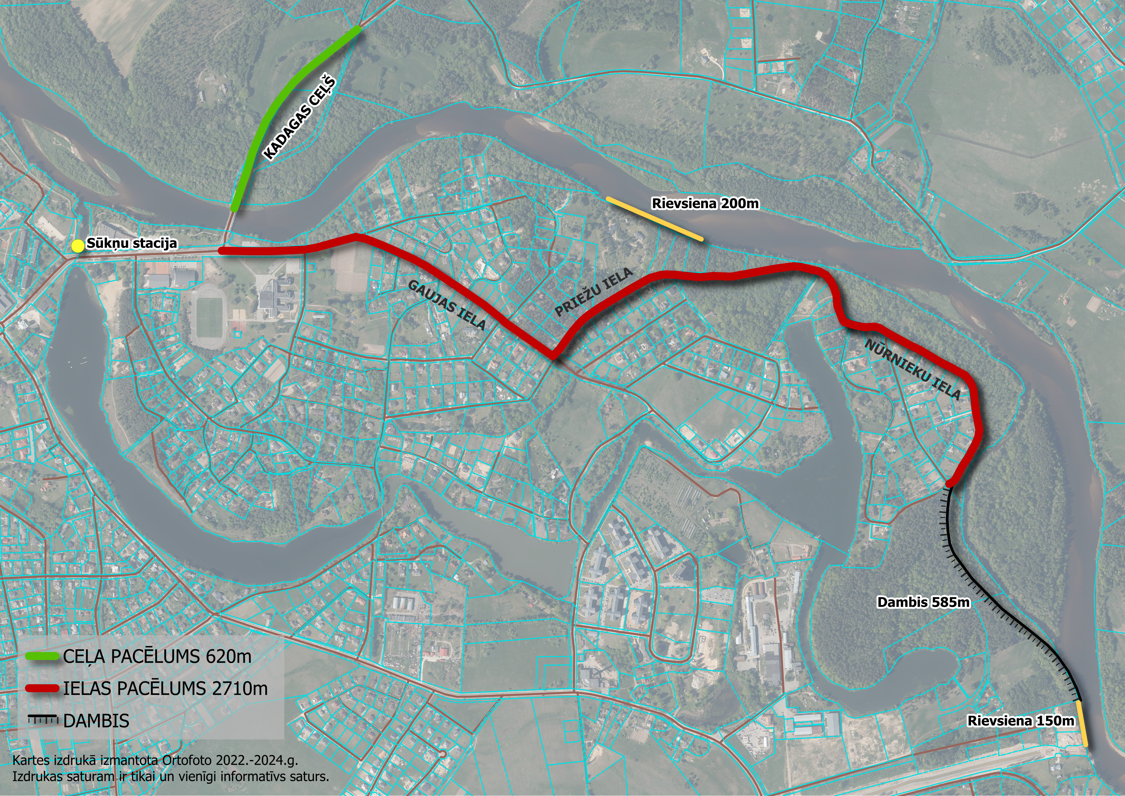
PROJEKTA 1. ALTERNATĪVAIS RISINĀJUMS
Gaujas, Priežu un Nūrnieku ielu paaugstināšana (kopumā 2710 m), kā arī jauna aizsargdambja izbūve augšpus Nūrnieku salas līdz Gaujas-Daugavas kanālam (585m);
sūkņu stacijas (bez virszemes būves) būvniecība starp Vējupi un Gauju (pie Vējupes caurtekas-regulatora);
Gaujas kreisā krasta nostiprinājumu izbūve lokālos posmos apdraudētajās vietās – kopumā 350 m garumā;
- Kadagas ceļa paaugstināšana posmā no Kadagas tilta pāri Gaujai apdzīvotas vietas “Kadaga” virzienā 620 m garumā.
Tehniskais risinājums paredz ielu līmeņa paaugstināšanu - vidēji par 1,22 – 1,45 m, kas rada vairākus izaicinājumus – sākot ar nepieciešamību pielāgot infrastruktūru līdz iedzīvotāju neapmierinātībai.
CARNIKAVAS KOMUNĀLSERVISS/ APN I 11.03.2026.

Slide 3
IEDZĪVOTĀJU IESNIEGUMI
20.01.26. izsūtītas vēstules 45 īpašniekiem, 03.02.26. izsūtītas vēstules 44 īpašniekiem!
SAŅEMTI 34 OFICIĀLI IESNIEGUMI UN 9 IESNIEGUMI E-PASTOS!
SAŅEMTS KOLEKTĪVAIS IESNIEGUMS AR
42 PARAKSTIEM!
Iesniegumus varēja iesniegt līdz 27.02.26.
CARNIKAVAS KOMUNĀLSERVISS I 11.03.2026.

Slide 4
KO PIEPRASA?
Ņemt vērā iebildumus;
Atgriezties pie bāzes risinājuma vai pārskatīt trases novietojumu;
Pārskatīt citus alternatīvos risinājumus, paredzot aizsardzību arī Loka, Gaujmalas, Koku, Skuju un Priežu ielas dzīvojamajai apbūvei;
Nevirzīt projektu apstiprināšanai;
Organizēt publisko apspriedi;
Sniegt rakstiskas atbildes.
CARNIKAVAS KOMUNĀLSERVISS/ APN I 11.03.2026.

Slide 5
KOPSAVILKUMS
1. Nav vienlīdzīga attieksme;
2. Nav pieļaujami īpašumu ierobežojumi;
3. Samazina īpašumu vērtību;
4. Samazina iespēju apdrošināt;
5. Pārmērīgi ierobežo īpašumu tiesību īstenošanu;
6. Diskriminē iedzīvotājus, jo netika uzklausīti;
7. Privātā un vizuālā komforta zaudējums;
8. Rada noēnojumu;
9. Ierobežo attīstības un izmantošanas iespējas;
10. Atstāj vairākus simtus iedzīvotāju «slazdā».
11. Apdraud iedzīvotāju drošību un veselību;
12. Rada mantiskos zaudējumus;
13. Ignorē tos, kas paliek arī tieši aiz dambja otrā puse;
14. Apdrošinātāji paaugstina vērtības;
15. Nav izmantojusi atsavināšanas iespējas;
16. Neizpilda ES prasības, par ilgtspējīgu, sociālu, nediskriminējošu ES fondu līdzekļu izmantošanu;
17. Prettiesiska, jo klusēšanu nevar uzskatīt par piekrišanu.
CARNIKAVAS KOMUNĀLSERVISS/ APN I 11.03.2026.

Slide 6
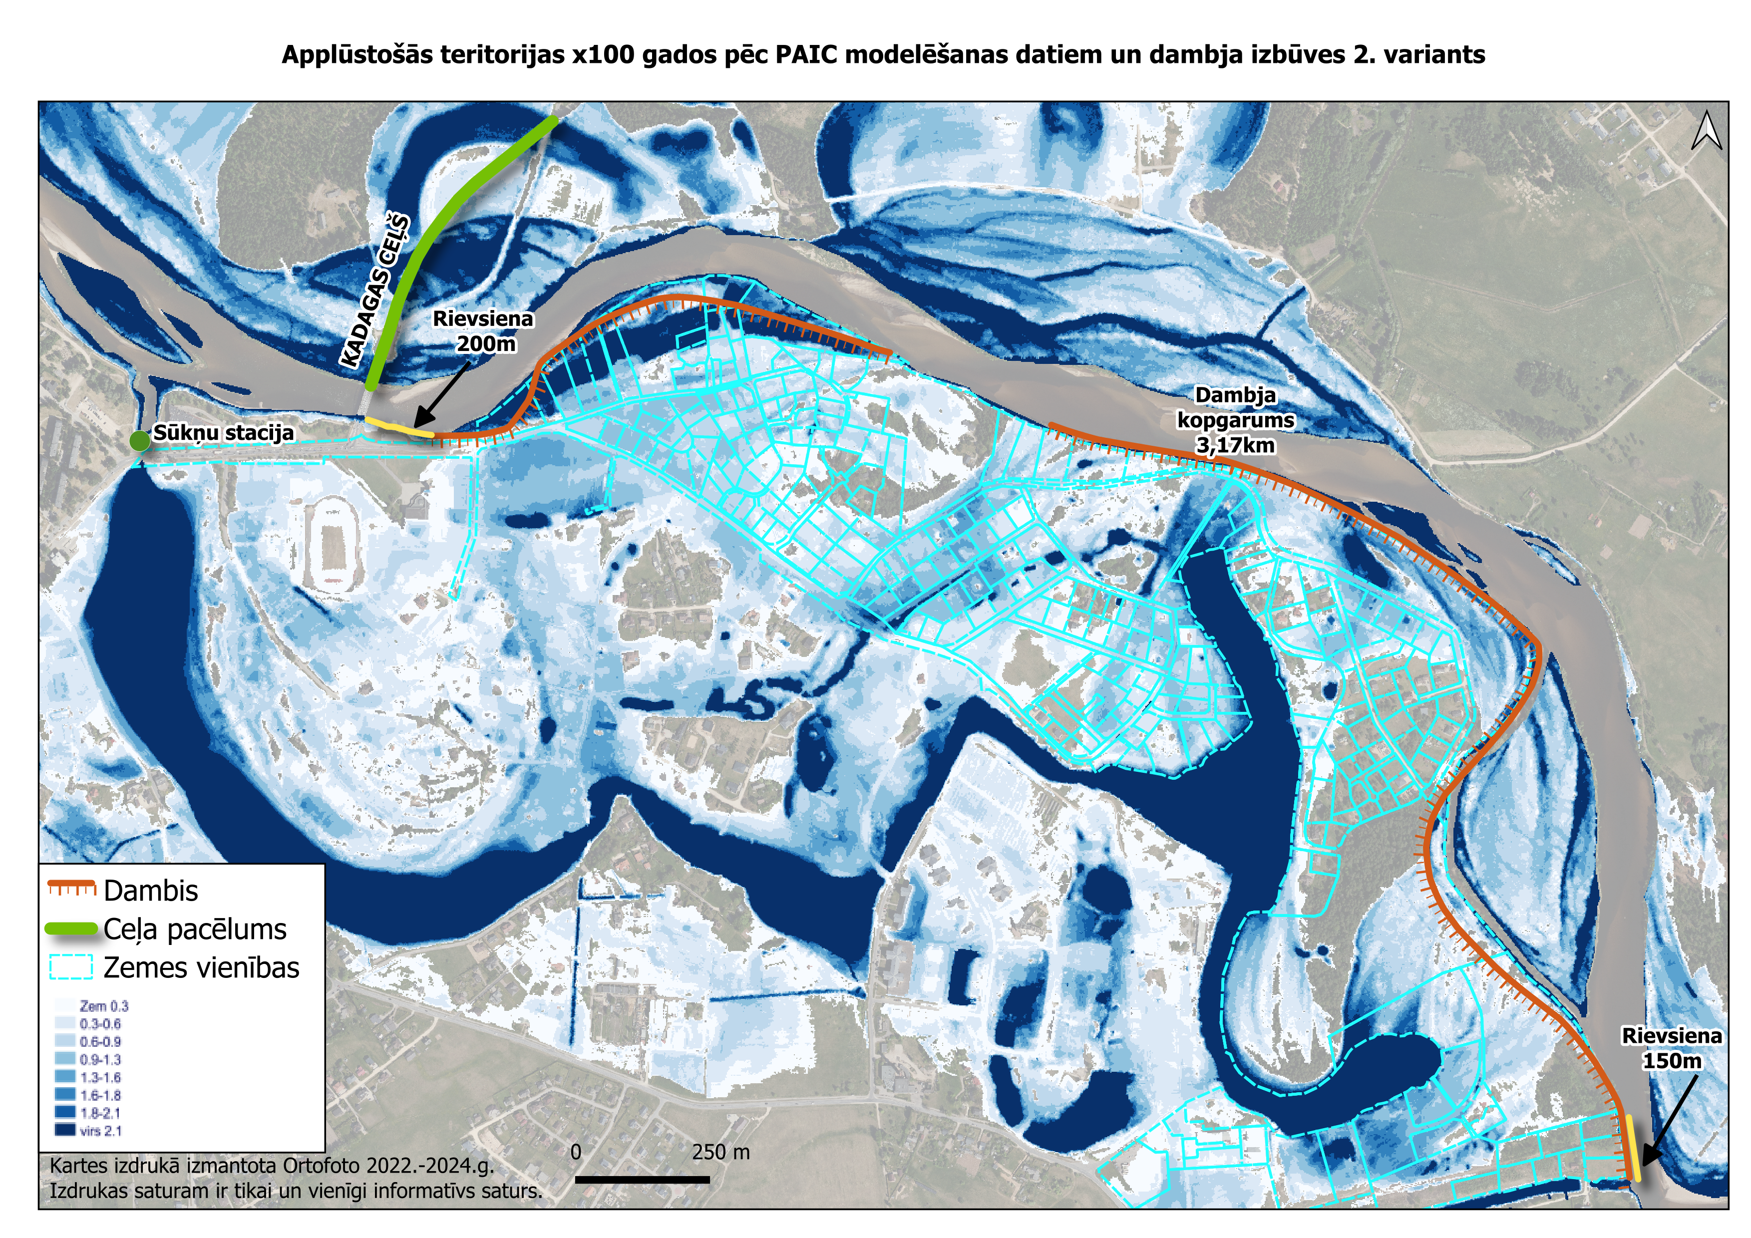
PRIEKŠLIKUMS Nr.1
Priekšlikums Nr.2 paredz aizsargdambja pārrāvumu pie 3 zemes gabaliem, kas bija kategoriski pret jebkādu dambja un rievsienas būvniecību.
Aizsargdambja kopgarums- ~ 3,17 km
Pasargāto iedz.sk. - ~2490 (?)
Rievsienas izbūves posmā ir pārvietots pie stāvvietas (Kadagas tilts), jo zemes gabala īpašnieks nepiekrita tās izbūvei viņa zemes gabalā.
CARNIKAVAS KOMUNĀLSERVISS/ APN I 11.03.2026.

Slide 7
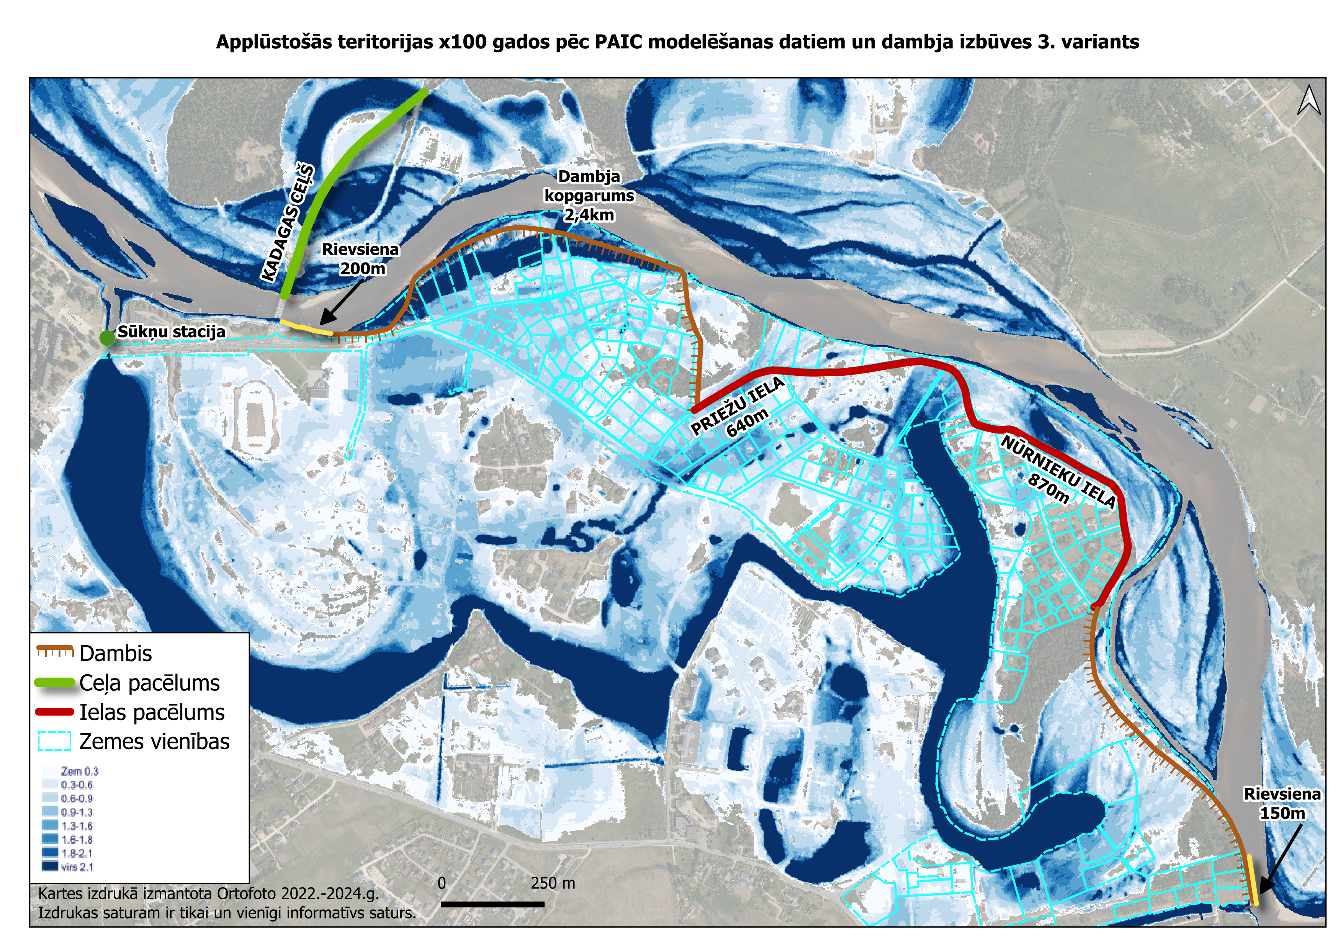
PRIEKŠLIKUMS Nr.2
Priekšlikums Nr.3 paredz aizsargdambja posmu virzīt starp zemes gabaliem, bet tā pat skarot divus īpašumus, kas pieder īpašniekam, kas kategoriski iebilst pret to. Dambis turpinās līdz Priežu ielai, tad turpinās ar ielas pacelšanu pa Nūrnieku ielu un tad jau atkal turpinās aizsargdambis.
Aizsargdambja kopgarums- ~ 2,4 km
Ielas pacelšana – ~ 1,5 km
Pasargāto iedz.sk. - ~2490
CARNIKAVAS KOMUNĀLSERVISS/ APN I 11.03.2026.

Slide 8
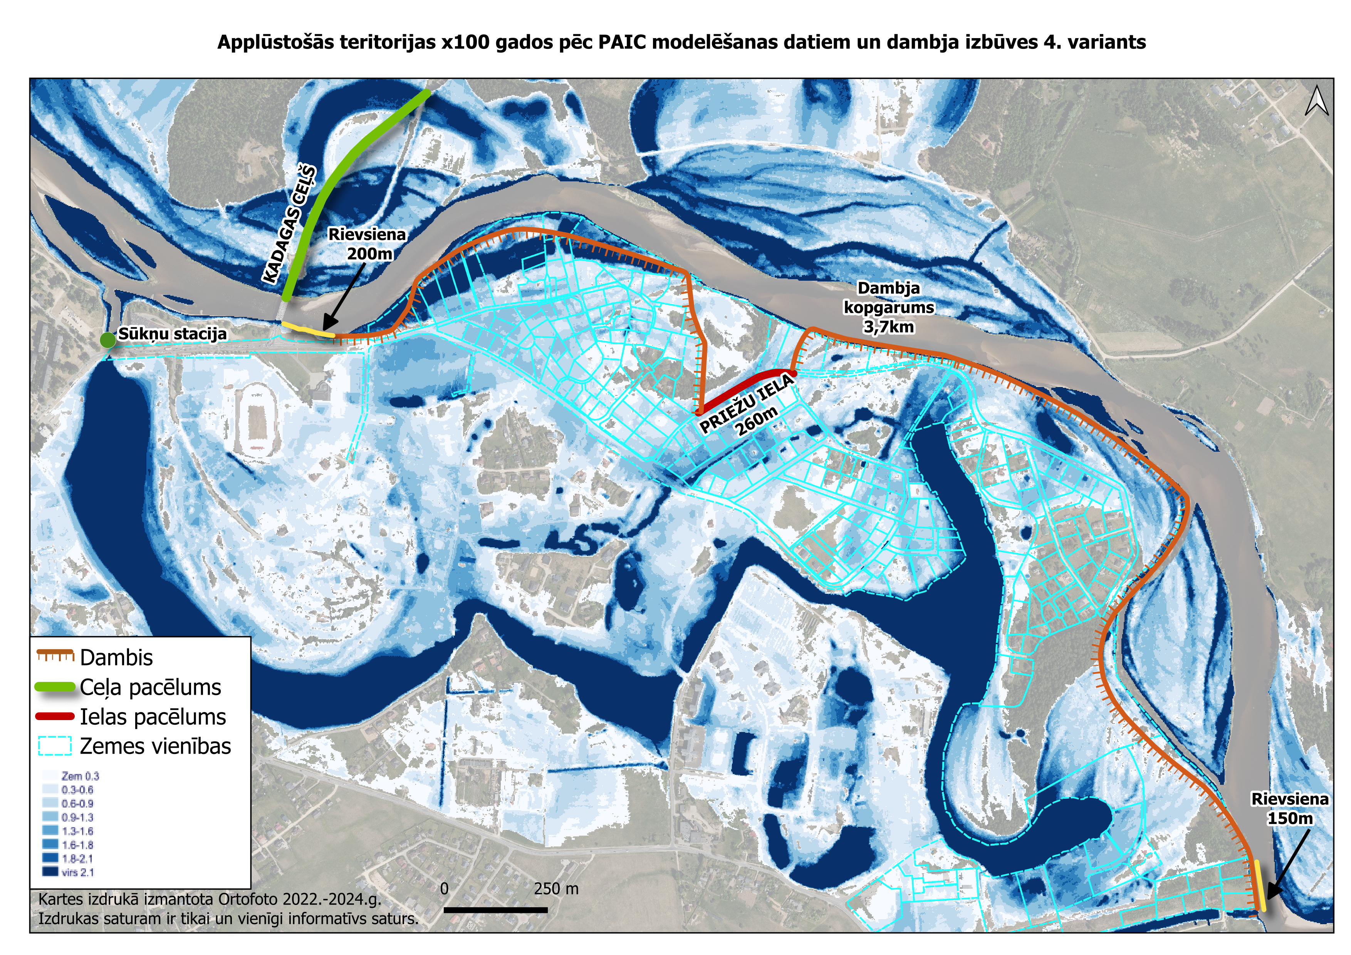
PRIEKŠLIKUMS Nr.3
Priekšlikums Nr.4 paredz aizsargdambja posmu virzīt starp zemes gabaliem, bet tā pat skarot divus īpašumus, kas pieder īpašniekam, kas kategoriski iebilst pret to. Dambis turpinās līdz Priežu ielai. Tad tālāk 260m posmā tiek pacelta Priežu iela un pie zemes gabala ar kad.Nr. 80440080675 turpinās aizsargdambis.
Aizsargdambja kopgarums- ~ 3,7 km
Ielas pacelšana – ~ 0,260 km
Pasargāto iedz.sk. - ~2490
CARNIKAVAS KOMUNĀLSERVISS/ APN I 11.03.2026.

Slide 9
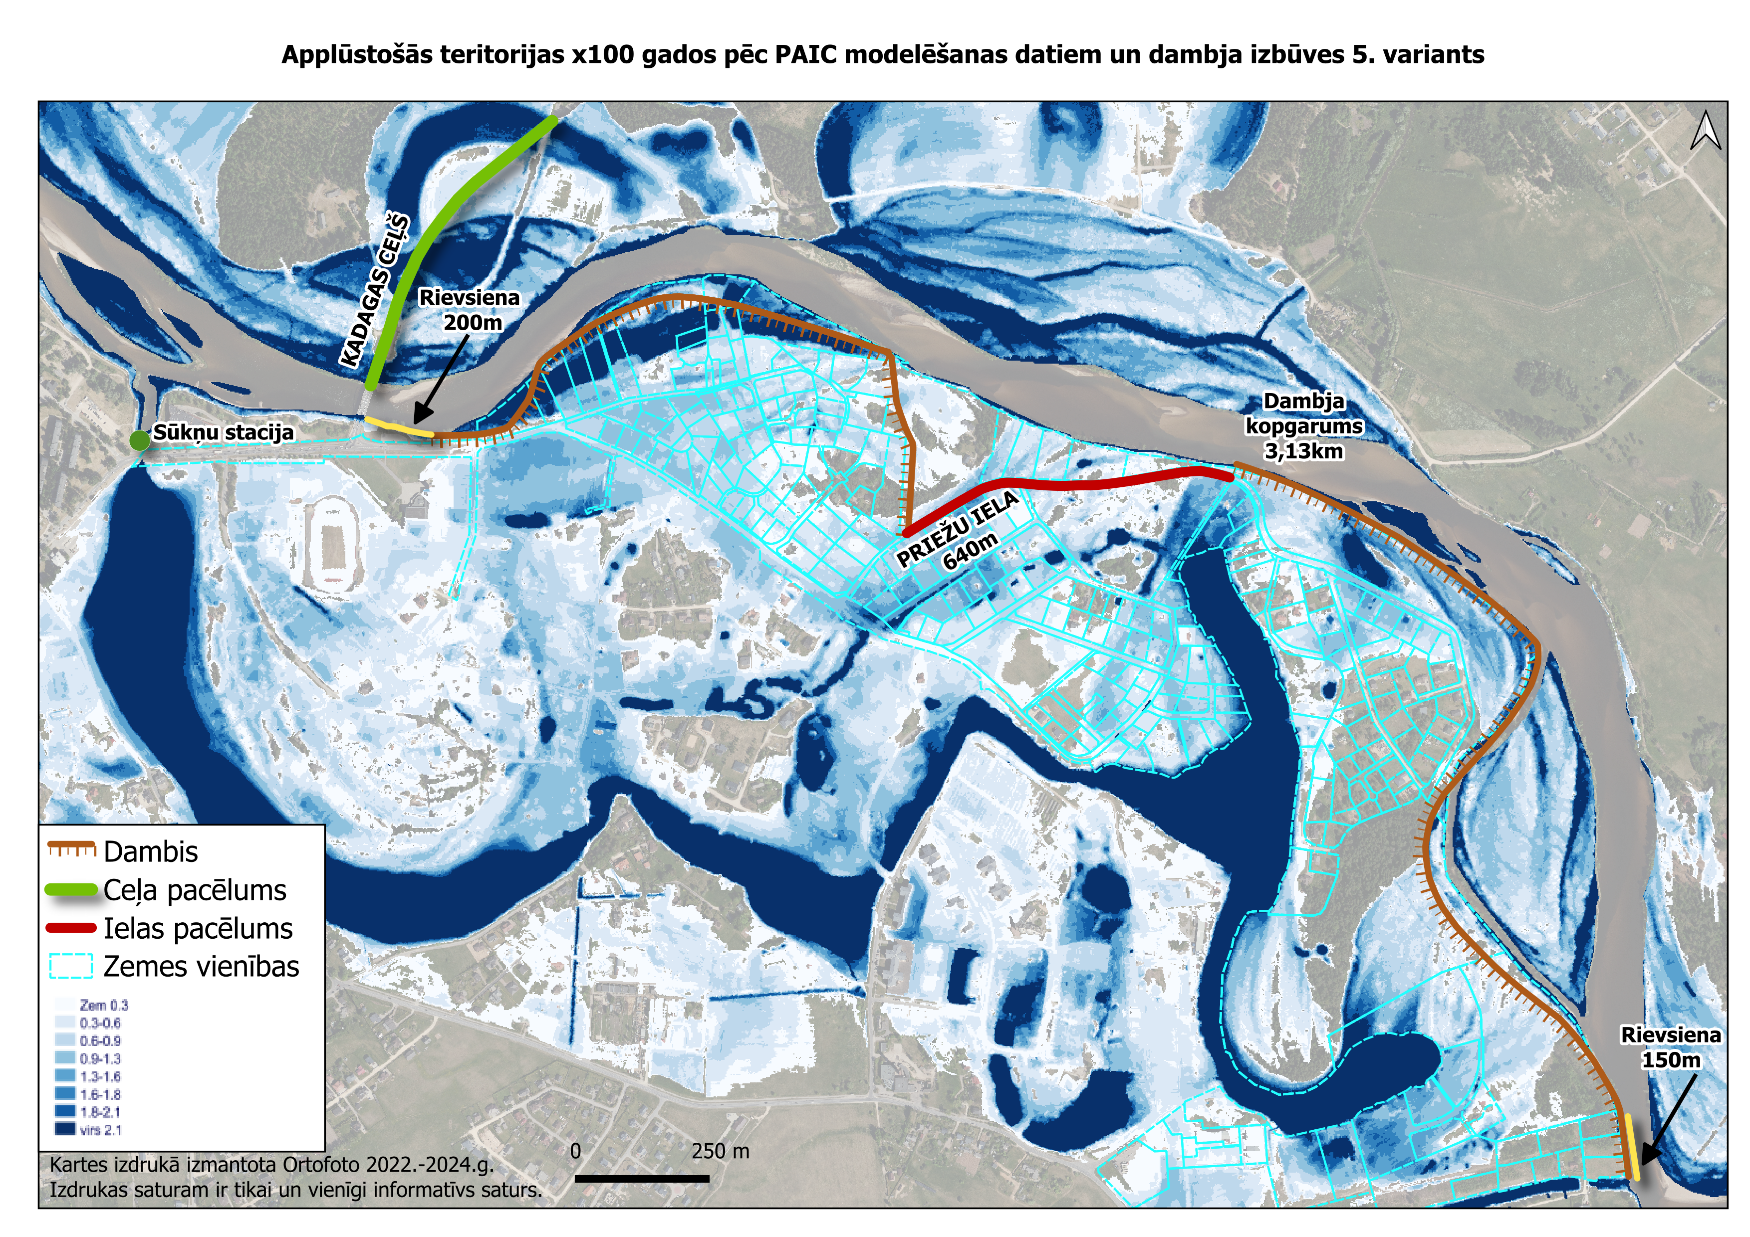
PRIEKŠLIKUMS Nr.4
Priekšlikums Nr.5 paredz aizsargdambja posmu virzīt starp zemes gabaliem, bet tā pat skarot divus īpašumus, kas pieder īpašniekam, kas kategoriski iebilst pret to. Dambis turpinās līdz Priežu ielai. Tad tālāk 640m posmā tiek pacelta Priežu iela un pie zemes gabala ar kad.Nr. 80440080139 (Nūrnieku iela 1) turpinās aizsargdambis.
Aizsargdambja kopgarums- ~ 3,13 km
Ielas pacelšana – ~ 0,640 km
Pasargāto iedz.sk. - ~2490
CARNIKAVAS KOMUNĀLSERVISS/ APN I 11.03.2026.

Slide 10
AK lēmums
Apturēt dalību programmā!
Atcelt domes lēmumus:
  28.12.2023. lēmumu Nr. 503 (par konceptuālu dalību projektā);
  27.06.2024. lēmumu Nr. 258 (par papildus finansējumu nekustamajiem īpašniekiem);
  27.02.2025. lēmumu Nr. 76 (par papildus pašvaldības finansējumu pēc pētījuma);
  29.01.2026. lēmumu Nr. 36 (par papildus ERAF + jauns risinājums).
APN sagatavot lēmumprojektu par darbības pārtraukšanu, kā arī informēt par lēmumu CFLA, VARAM, KEM.
Virzīt jautājumu uz domes sēdi.
CARNIKAVAS KOMUNĀLSERVISS/ APN I 11.03.2026.

Slide 11

Paldies par uzmanību!
CARNIKAVAS KOMUNĀLSERVISS/ APN

